Slide 1




BÀI 2: GIỚI THIỆU CÁC LĨNH VỰC NGHIÊN CỨU TRONG VẬT LÍ HỌC

Slide 2
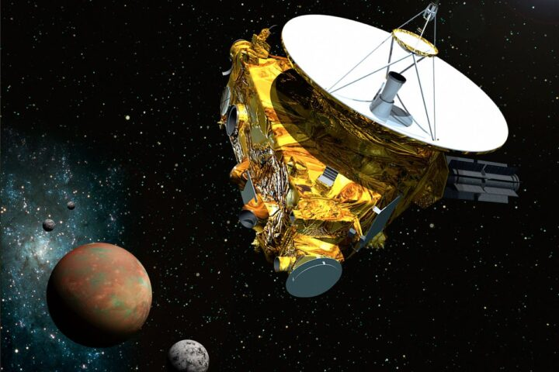
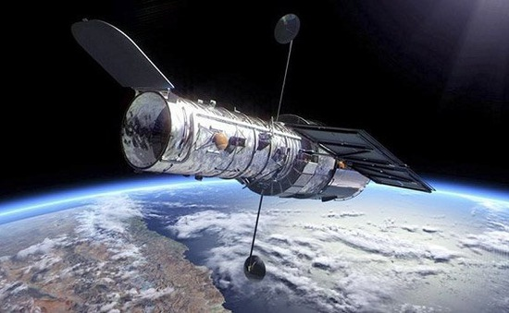
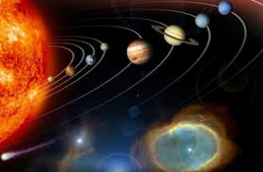

Slide 3
I. VẬT LÍ THIÊN VĂN VÀ VŨ TRỤ HỌC
GIAO NHIỆM VỤ HỌC TẬP
PHIẾU HỌC TẬP 1
Câu 1: Nêu sơ lược lịch sử thiên văn và vũ trụ học.
Câu 2: Đối tượng nghiên cứu của vật lí thiên văn và vũ trụ học là gì?
Câu 3: Phương pháp nghiên cứu.
Câu 4: Một số thành tựu của vật lí thiên văn và vũ trụ học gần đây.

Slide 4
II. VẬT LÍ HẠT CƠ BẢN VÀ NĂNG LƯỢNG
GIAO NHIỆM VỤ HỌC TẬP
PHIẾU HỌC TẬP SỐ 2
Câu 1: Nêu đối tượng nghiên cứu của vật lí hạt cơ bản và năng lượng cao?
Câu 2: Phương pháp nghiên cứu?
Câu 3: Mô tả một số ứng dụng của vật lí hạt nhân.

Slide 5
III. VẬT LÍ LASER
GIAO NHIỆM VỤ HỌC TẬP
PHIẾU HỌC TẬP SỐ 3
Câu 1: Laser là gì?
Câu 2: Ưu điểm của laser so với ánh sáng thông thường.
Câu 3: Một số ứng dụng của Vật lí laser.

Slide 6
IV. VẬT LÍ NANO
GIAO NHIỆM VỤ HỌC TẬP
PHIẾU HỌC TẬP SỐ 4
Câu 1: Nêu đối tượng nghiên cứu của vật lí nano?
Câu 2: Phương pháp nghiên cứu?
Câu 3: Mô tả một số ứng dụng và thành tựu của vật lí nano.

Slide 7
V. VẬT LÍ BÁN DẪN
GIAO NHIỆM VỤ HỌC TẬP
PHIẾU HỌC TẬP SỐ 5
Câu 1: Nêu đối tượng nghiên cứu của vật lí bán dẫn
Câu 2: Một số ứng dụng của Vật lí bán dẫn.

Slide 8
VI. VẬT LÍ Y SINH
GIAO NHIỆM VỤ HỌC TẬP
PHIẾU HỌC TẬP SỐ 6
Câu 1: Nêu đối tượng nghiên cứu của vật lí y sinh.
Câu 2: Một số ứng dụng của Vật lí y sinh.

Slide 9
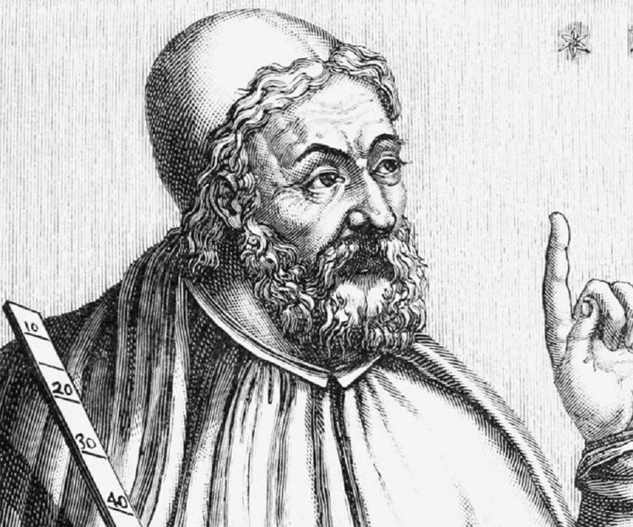
I. VẬT LÍ THIÊN VĂN VÀ VŨ TRỤ HỌC
Thiên văn học đã có lịch sử hàng ngàn năm. Từ thời cổ đại, con người đã quan sát bầu trời và xây dựng những mô hình đầu tiên của vũ trụ.
Claudius Ptolemy (90-168) là nhà toán học, địa lý và thiên văn học sống ở Ai Cập nhưng có tổ tiên là người Hy Lạp, theo Space. Vào thế kỷ 2, Ptolemy xuất bản cuốn Almagest, một luận thuyết toàn diện về sự chuyển động của các ngôi sao và hành tinh, đồng thời đặt Trái Đất ở trung tâm của hệ Mặt Trời. (Ảnh: Bartolomeu Velho). Hệ thống Ptolemy cung cấp bảng thông tin cho phép dự đoán vị trí của các hành tinh. Ptolemy cũng liệt kê 48 chòm sao, tên của chúng vẫn còn tồn tại đến ngày nay. Tư tưởng của Ptolemy được chấp nhận trong hơn 12 thế kỷ sau đó, nhưng mô hình đề xuất của ông là không chính xác và sau này bị thay thế bởi thuyết nhật tâm.

Slide 10
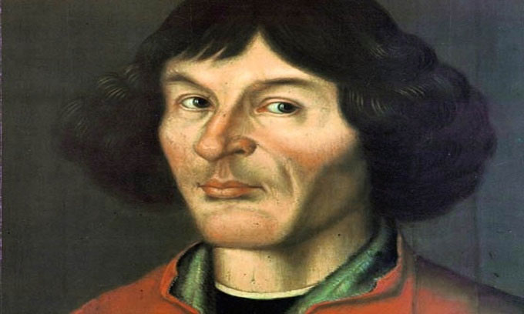
I. VẬT LÍ THIÊN VĂN VÀ VŨ TRỤ HỌC
Nicolaus Copernicus (1473 - 1543) là nhà thiên văn học người Ba Lan phá vỡ quan niệm Trái Đất nằm ở trung tâm của hệ Mặt Trời tồn tại suốt nhiều thế kỷ. Ông đề xuất mô hình Mặt Trời nằm ở trung tâm trong thuyết nhật tâm. Copernicus xuất bản cuốn sách De Revolutionibus Orbium Coelestium, tạm dịch là Sự chuyển động quay của các thiên thể, khi ông 70 tuổi. Ý tưởng của Copernicus phải mất gần một thế kỷ mới được chấp nhận. Khẳng định của Galileo vào năm 1632 cho rằng Trái Đất quay xung quanh Mặt Trời dựa trên công trình nghiên cứu của Copernicus.

Slide 11
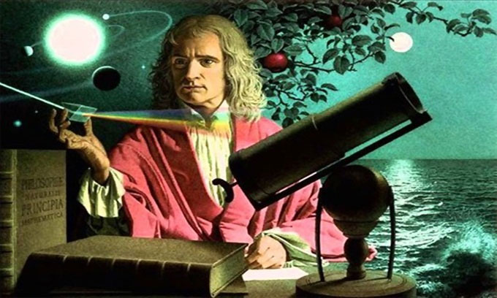
Vào năm 1608 chiếc kính thiên văn đầu tiên đã được tạo ra. Chỉ là một phát hiện tình cờ khi đặt hai kính đồng trục giúp ông có thể quan sát vật ở xa một cách bình thường . Ông là một thợ kính người Hà Lan là Hans Lippershey.
Nhưng dấu mốc quan trọng trong nền thiên văn học đó chính là phát minh của Newton vào năm 1668. Ông đã chế tạo thành công kính thiên văn phản xạ đầu tiên sử dụng gương cầu lõm. Kính thiên văn phản xạ cho ra hình ảnh có độ phân giải cao hơn khá nhiều so với kính thiên văn khúc xạ.

Slide 12
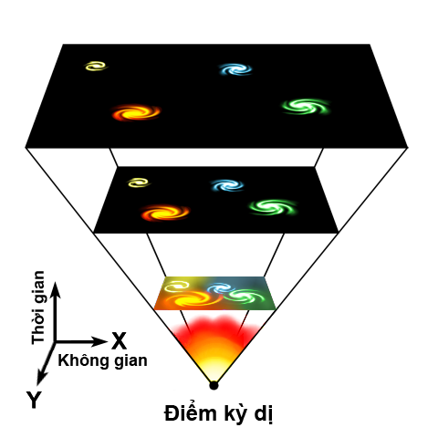
Lý thuyết Vụ Nổ Lớn, thường gọi theo tiếng Anh là Big Bang, là mô hình vũ trụ học nổi bật miêu tả giai đoạn sơ khai của sự hình thành vũ trụ. Theo lý thuyết này, Vụ Nổ Lớn xảy ra cách đây khoảng 14 tỷ năm trước, do đó được xem là tuổi của vũ trụ.
Theo thuyết Vụ Nổ Lớn, vũ trụ bắt nguồn từ một trạng thái vô cùng đặc và vô cùng nóng (điểm dưới cùng). Một lý giải thường gặp đó là không gian tự nó đang giãn nở, khiến các thiên hà đang lùi ra xa lẫn nhau, giống như các điểm trên quả bóng thổi phồng. Hình này minh họa vũ trụ phẳng đang giãn nở.

Slide 13
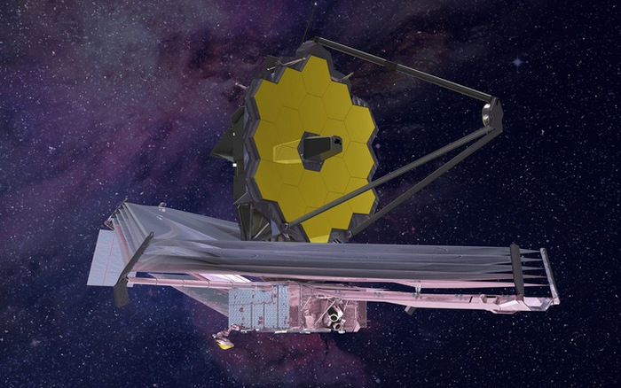
Trong những thập kỉ gần đây có rất nhiều phát kiến lớn nhờ các kính viễn vọng đặt trên Trái Đất hoặc không gian. Chúng ta có thể quan sát được khoảng cách xa 12 đến 13 tỉ năm ánh sáng, bao quát 90% vũ trụ để nghiên cứu được các thời kì sao bốc cháy, hay sự hình thành của những vì sao mới.

Slide 14
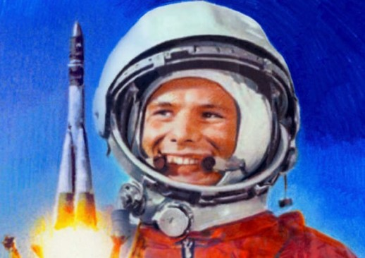
Ngày 12 tháng 4 năm 1961, Yuri Gagarin người Liên Xô đã đáp con tàu vũ trụ “Phương Đông” bay một vòng quanh Trái Đất, mất 108 phút, trở thành nhà du hành vũ trụ đầu tiên trên thế giới.

Slide 15
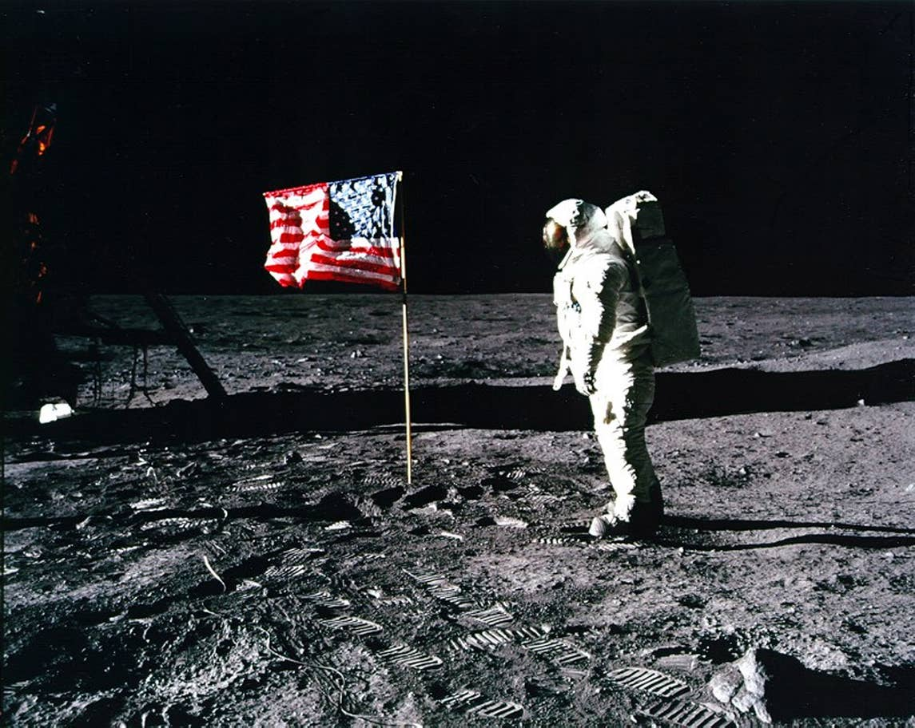
Ngày 20/7/1969, tàu con thoi Apollo 11 đã đưa người đầu tiên trên Trái Đất đáp xuống Mặt trăng. "Một bước chân nhỏ của con người, một bước nhảy vọt của nhân loại", đó là câu nói nổi tiếng của Neil Armstrong khi anh đặt những bước chân đầu tiên trên Mặt Trăng.

Slide 16
Đối tượng và phương hướng nghiên cứu:
Thiên văn nghiên cứu các thiên thể và các hiện tượng tự nhiên có nguồn gốc ngoài Trái Đất. Thông qua bức xạ phát ra từ các thiên thể trong các dãy phổ điện từ, các tính chất của chúng sẽ được xác định như: độ sáng, khối lượng riêng, nhiệt độ và thành phần hóa học từ đó xây dựng mô hình lí thuyết về sự hình thành và vòng đời của các thiên thể trong vũ trụ.
Công nghệ vệ tinh: Nghiên cứu thiết kế, chế tạo, vận hành vệ tinh đưa vào không gian để phục vụ truyền hình thông tin liên lạc…

Slide 17
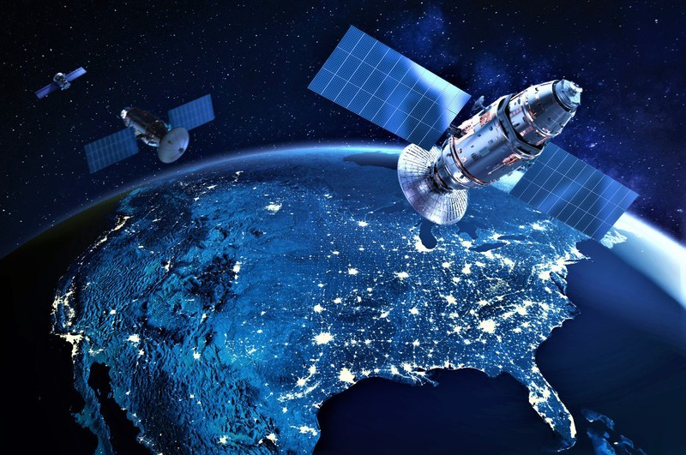
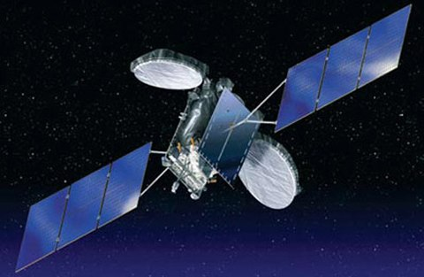
Công nghệ vệ tinh: Nghiên cứu thiết kế, chế tạo, vận hành vệ tinh đưa vào không gian để phục vụ truyền hình thông tin liên lạc…

Slide 18
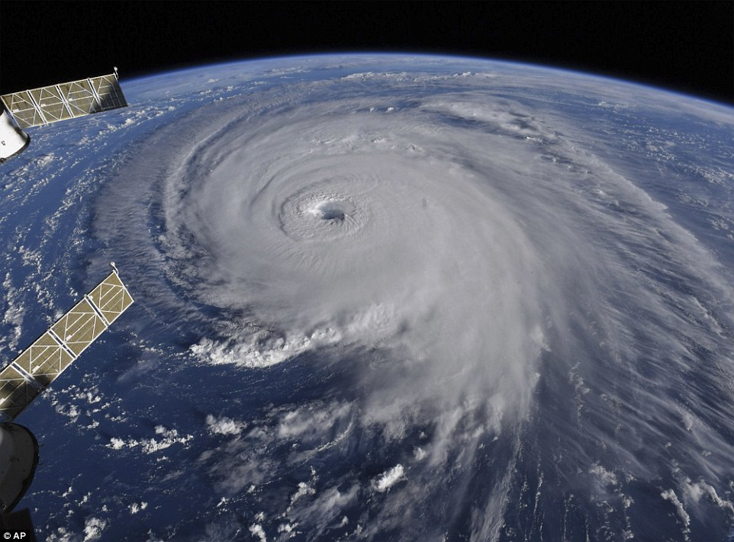
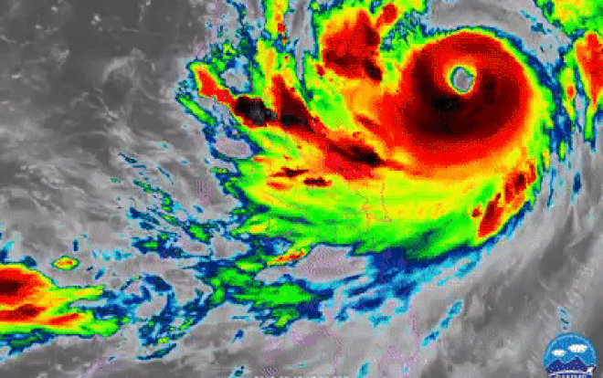
Viễn thám: Đo đạc, thu thập, nghiên cứu, xử lí thông tin các đối tượng trên bề mặt Trái Đất và khí quyển thông qua các hình ảnh chụp từ vệ tinh trên phạm vi rộng lớn như: tác động của biến đổi khí hậu và nước biển dâng; quản lí đất đai theo dõi mùa vụ, đánh giá thiên tai bão lũ, sạt lỡ đất đá, an ninh quốc phòng.

Slide 19
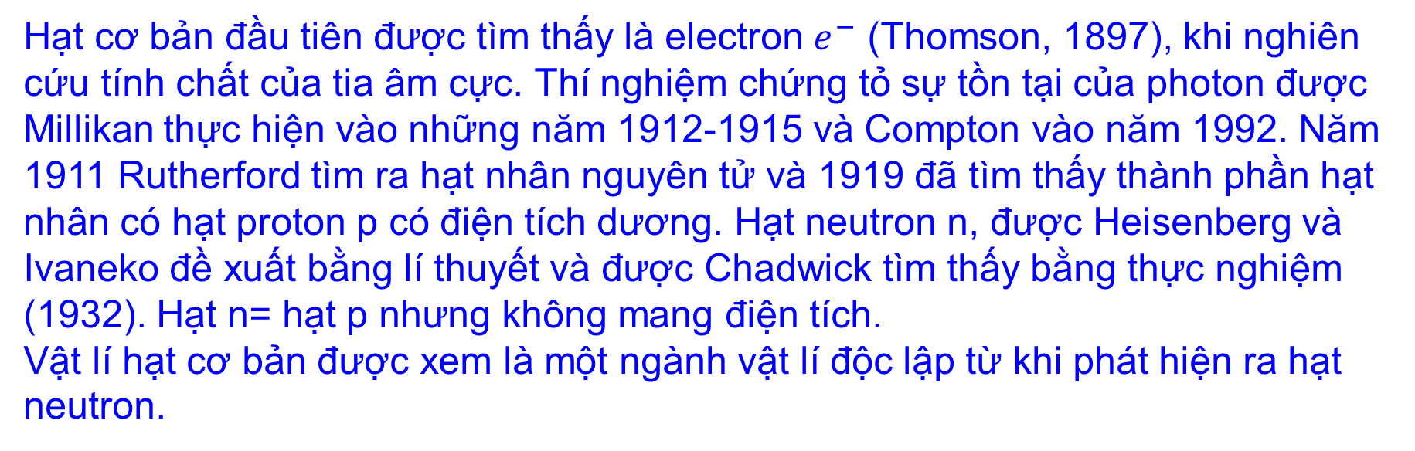
II. VẬT LÍ HẠT CƠ BẢN VÀ NĂNG LƯỢNG CAO
Lịch sử nghiên cứu
Khái niệm hạt cơ bản liên quan đến cấu trúc rời rạc trong cấu trúc vật chất ở mức độ vi mô. Do kích thước của đối tượng nghiên cứu cũng như điều kiện năng lượng để tiến hành nghiên cứu nên vật lí hạt cơ bản còn được gọi là vật lí năng lượng cao.
Hạt cơ bản đầu tiên được tìm thấy là electron $e^{−}$ (Thomson, 1897), khi nghiên cứu tính chất của tia âm cực. Thí nghiệm chứng tỏ sự tồn tại của photon được Millikan thực hiện vào những năm 1912-1915 và Compton vào năm 1992. Năm 1911 Rutherford tìm ra hạt nhân nguyên tử và 1919 đã tìm thấy thành phần hạt nhân có hạt proton p có điện tích dương. Hạt neutron n, được Heisenberg và Ivaneko đề xuất bằng lí thuyết và được Chadwick tìm thấy bằng thực nghiệm (1932). Hạt n= hạt p nhưng không mang điện tích.
Vật lí hạt cơ bản được xem là một ngành vật lí độc lập từ khi phát hiện ra hạt neutron.

Slide 20
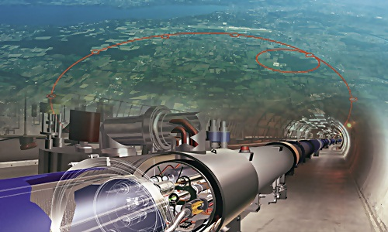
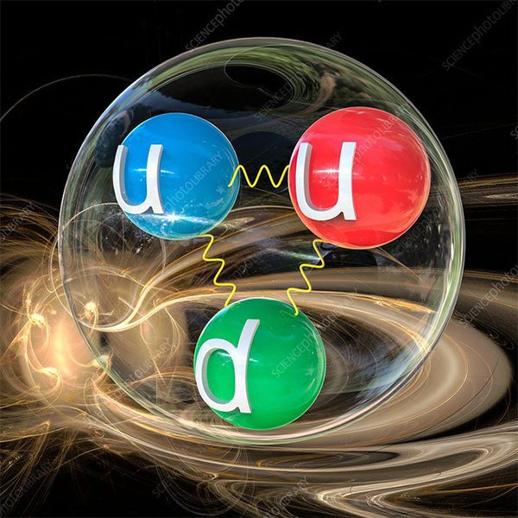
Đối tượng nghiên cứu:
Vật lí hạt nghiên cứu hạt sơ cấp chứa trong vật chất và những tương tác giữa chúng.

Slide 21
Ngành vật lí hạt nhân phát triển tạo ra năng lượng hạt nhân áp dụng trong nhiều lĩnh vực: sản xuất điện, chụp hình cộng hưởng từ, cấy ion trong lĩnh vực vật liệu, bức xạ carbon để xác định tuổi địa chất và khảo cổ học.
Ứng dụng:
+ Những kiến thức về Vật lí hạt nhân được ứng dụng rộng rãi trong công nghệ chuẩn đoán và điều trị bệnh, đặc biệt là ung thư.
+ Trong nông nghiệp: Chiếu xạ hạt giống để cải tạo giống cây trồng.

Slide 22
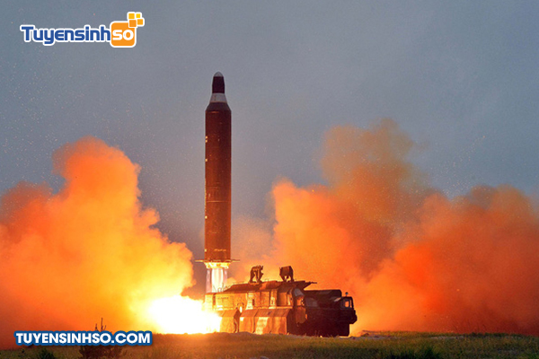
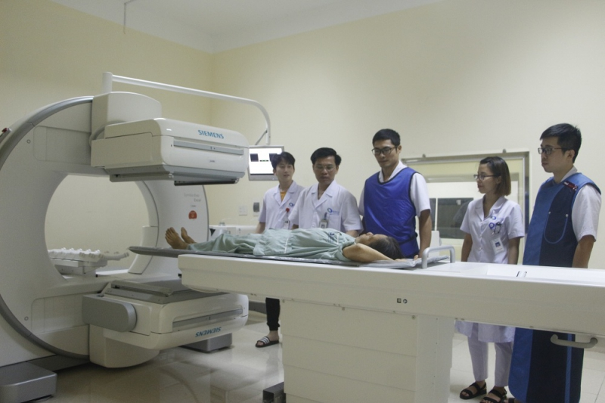
Ứng dụng:

Slide 23
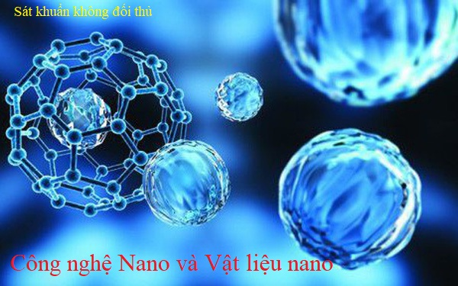
III. VẬT LÍ NANO
Vật liệu nano có cấu trúc các hạt, các sợi, ống hay tấm mỏng... Có kích thước rất nhỏ khoảng từ 1 – 100 nanomet (nm). Ở kích cỡ nano, vật liệu có tính chất điện, tính chất từ, tính chất quang và các tính chất hóa học khác hẳn với tính chất của chúng tại các kích cỡ lớn hơn.

Slide 24
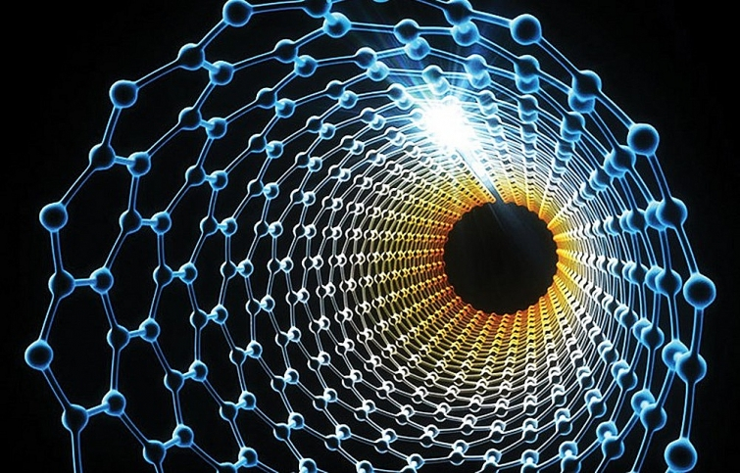
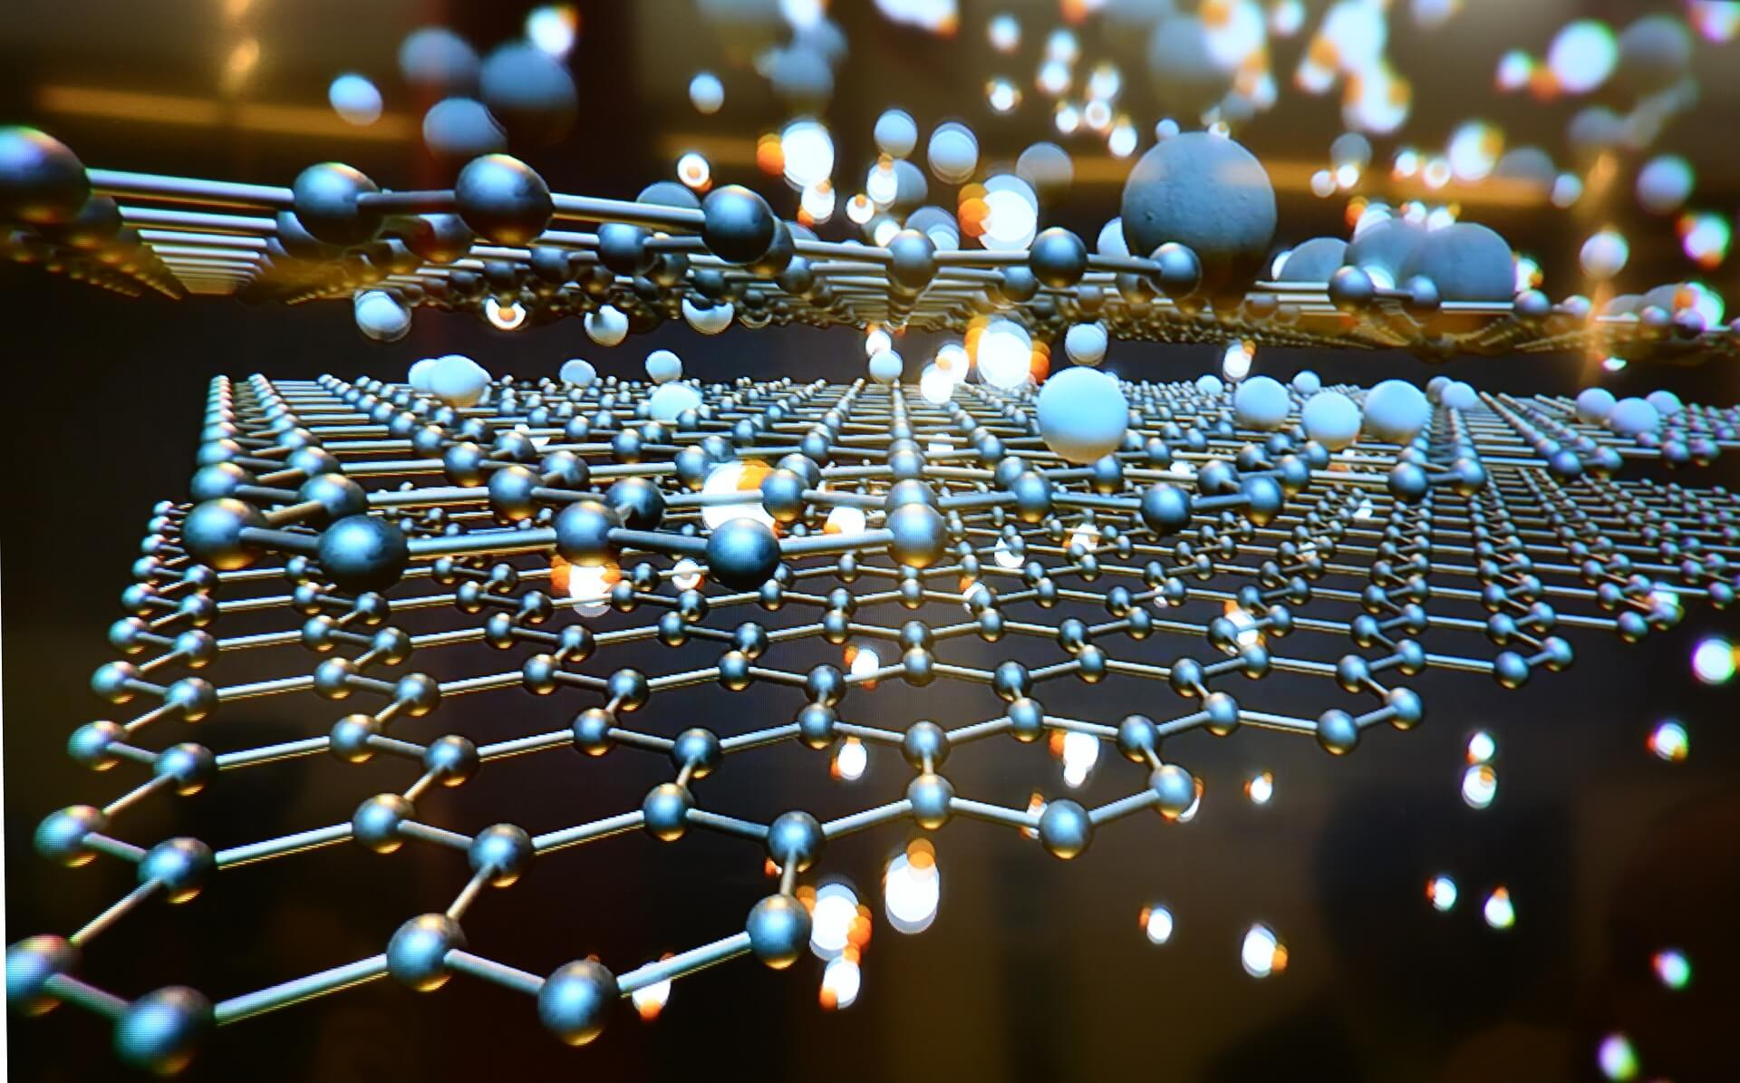
Đối tượng nghiên cứu của vật lí nano:
Vật lí nano nghiên cứu về các hiện tượng và tác động vào vật liệu ở các quy mô nguyên tử, phân tử, xác định các đặc tính vật lí của vật liệu trong phạm vi kích thước nano.

Slide 25
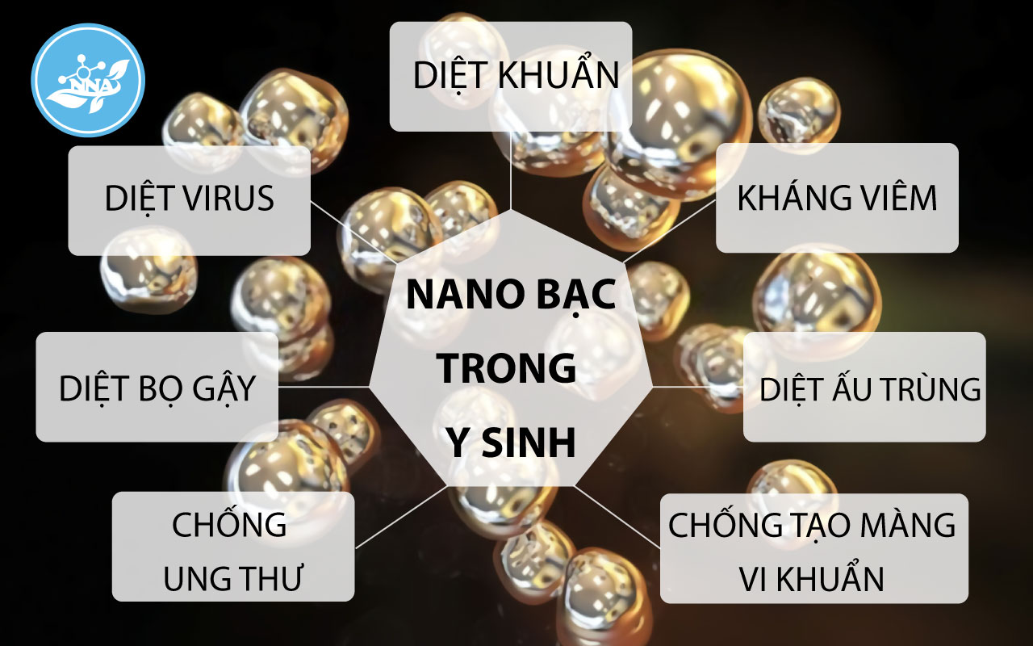
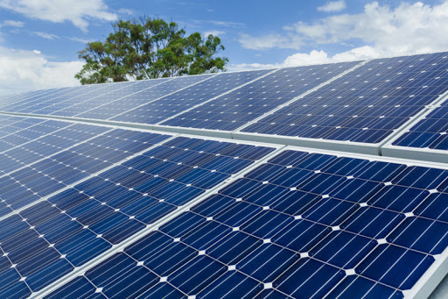
Ứng dụng:
+ Trong y- sinh
+ Trong sản xuất năng lượng
+ Chế tạo linh kiện điện tử
+ Chế tạo các hạt siêu nhẹ

Slide 26
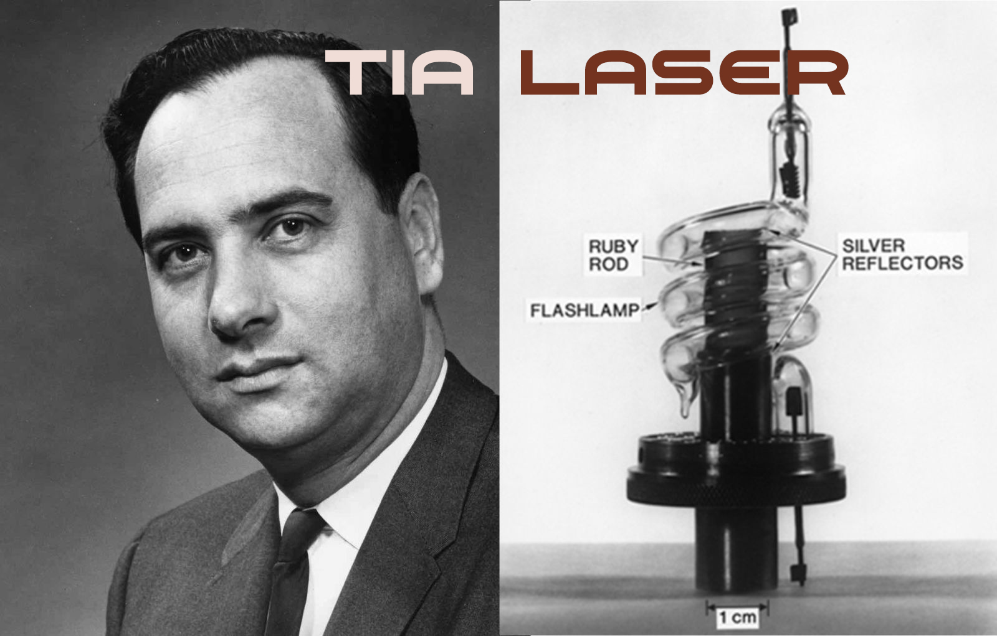
IV. VẬT LÍ LASER
Laser đầu tiên được phát minh vào năm 1960 bởi Theodore Maiman (1927-2007) từ hồng ngọc.

Slide 27
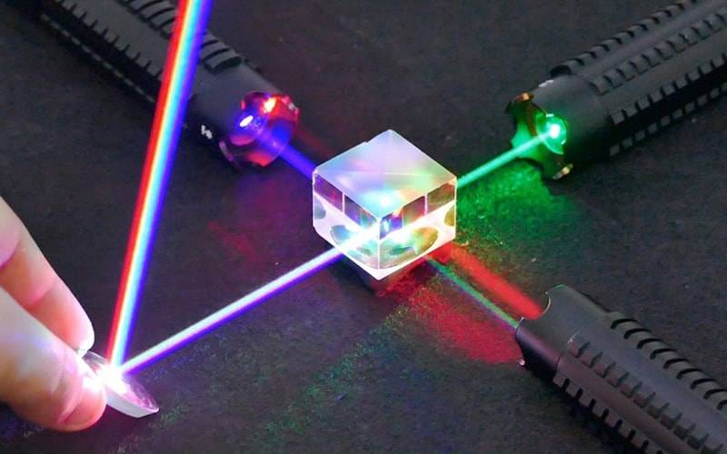
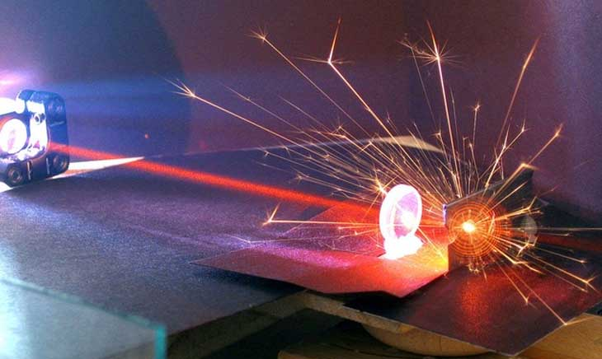
IV. VẬT LÍ LASER
Laser là nguồn sáng thu được nhờ sự khuếch đại ánh sáng bằng bức xạ phát ra khi bức xạ các phần tử của một môi trường vật chất.
Laser cho phép tập trung năng lượng rất lớn, đồng thời nó có tính đơn sắc và định hướng cao nên có thể chiếu rất xa và không bị phân tán hay tán xạ khi truyền qua mặt phân cách giữa các môi trường.

Slide 28
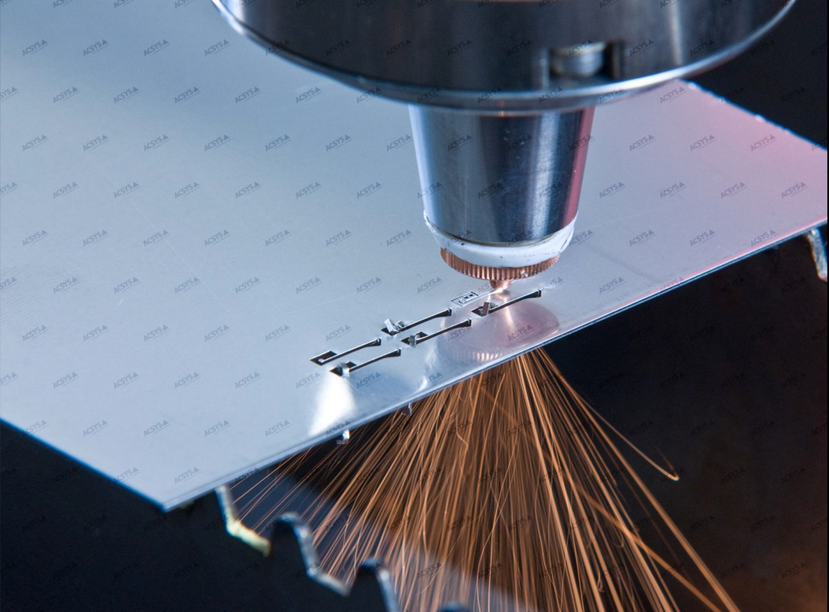
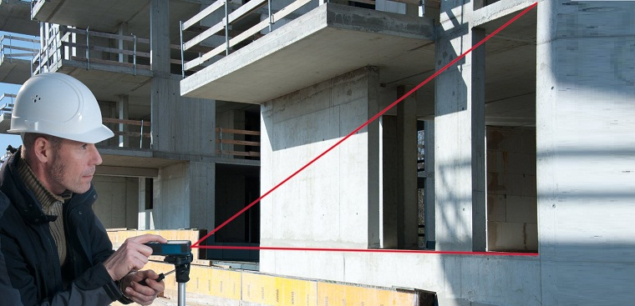
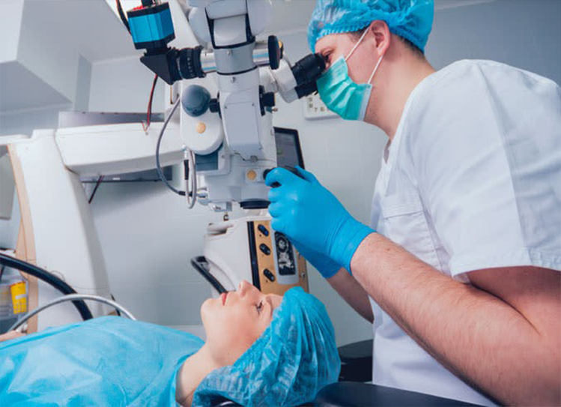
Ứng dụng
+ Trong công nghệ chế tạo, laser dùng để cắt kim loại.
+ Lĩnh vực y học, laser được sử dụng như dao mổ phẫu thuật.
+ Sử dụng laser trong viễn thông để truyền tin tức.
+ Sử dụng laser trong nghiên cứu vũ trụ như đo khoảng cách cực lớn, xác định vị trí thiên thể,…

Slide 29
V. VẬT LÍ BÁN DẪN
Lịch sử nghiên cứu
Sự ra đời của các chất bán dẫn đem chúng ta quay ngược trở trở lại năm 1874 khi bộ chỉnh lưu (AC-DC converter) được phát minh.
Năm 1956, giải Nobel Vật lý được trao đồng thời cho 3 nhà khoa học Shockley, Bardeen và Brattain cho những đóng góp của họ cho sự nghiên cứu và phát triển của bóng bán dẫn.
Ngành công nghiệp bán dẫn tăng trưởng nhanh chóng sau bóng bán dẫn được phát minh
Với kích thước nhỏ gọn và trọng lượng nhẹ, các vi mạch đã được sử dụng rộng rãi trong một loạt các thiết bị điện.

Slide 30
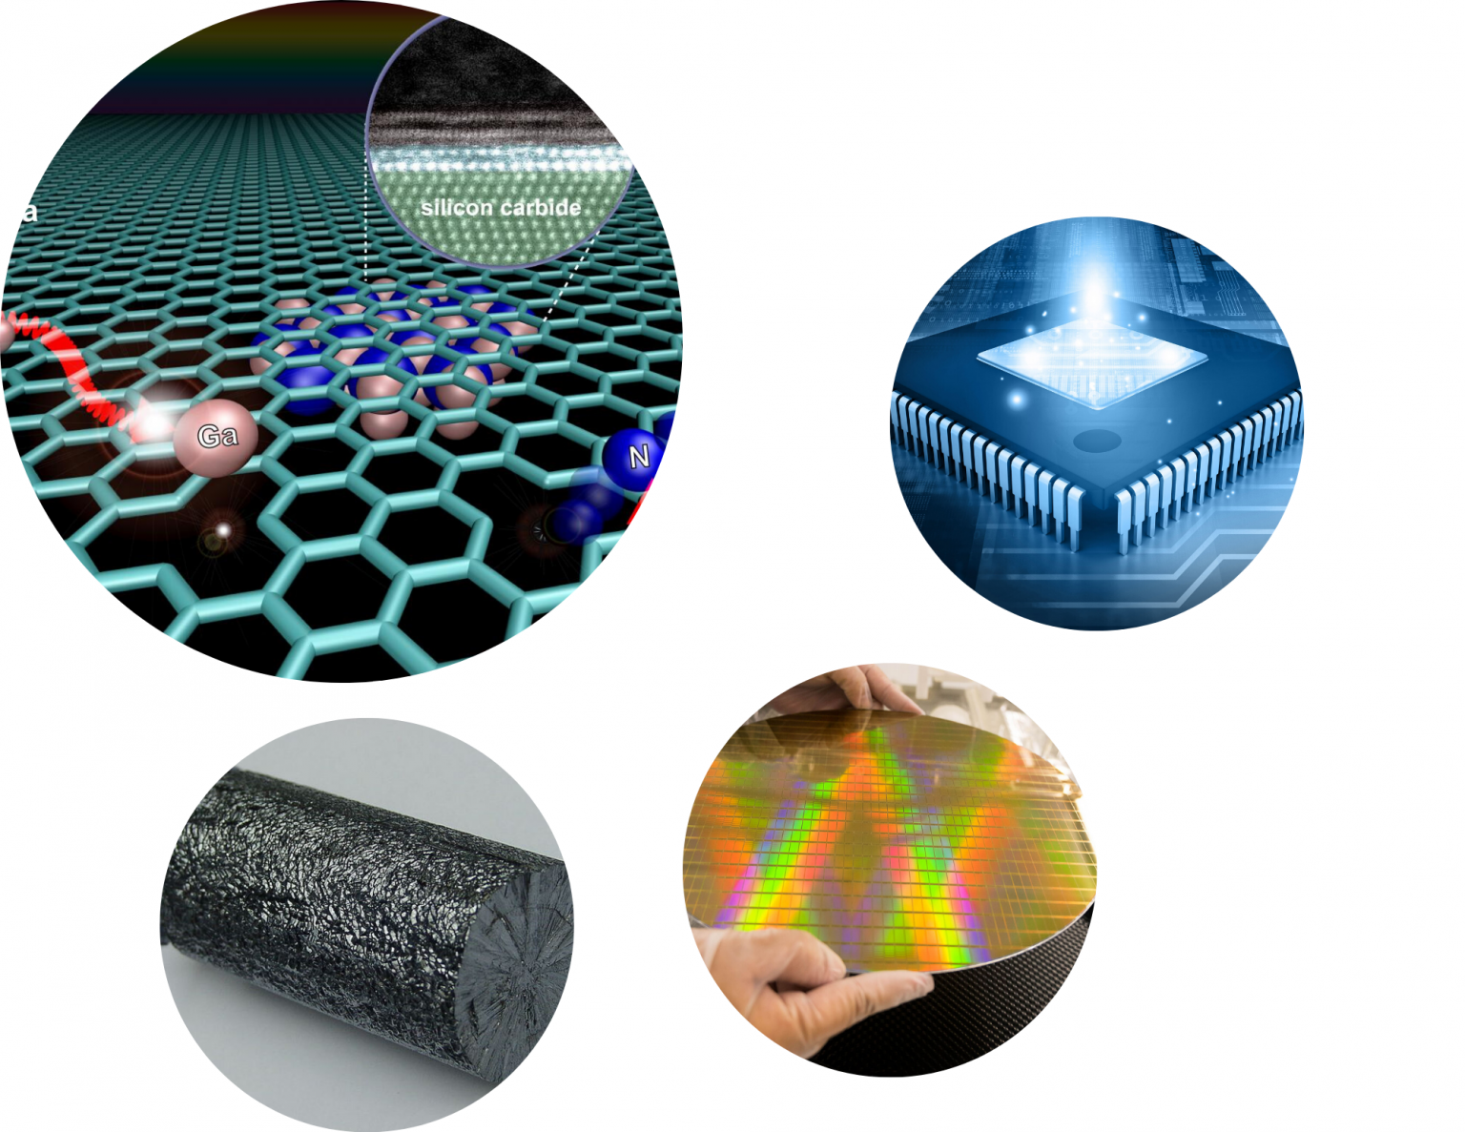
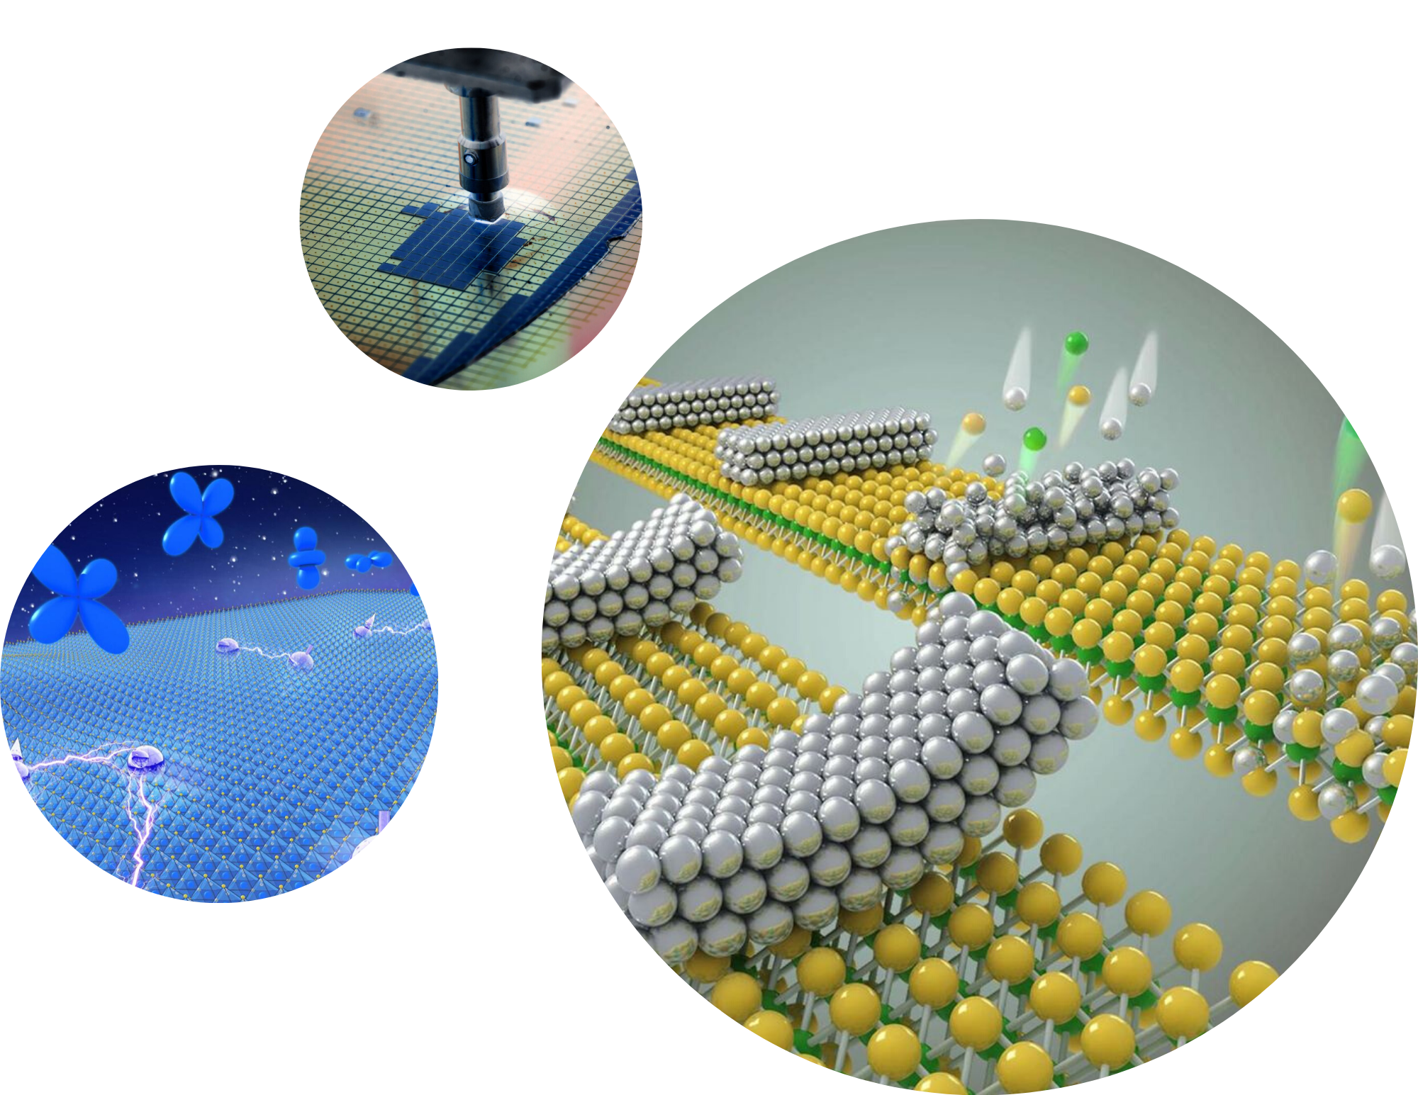
Đối tượng nghiên cứu của vật lí bán dẫn
Nghiên cứu cơ chế và tính chất vật lí xảy ra bên trong chất bán dẫn.

Slide 31
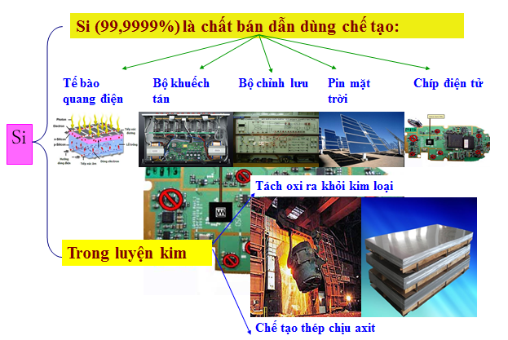
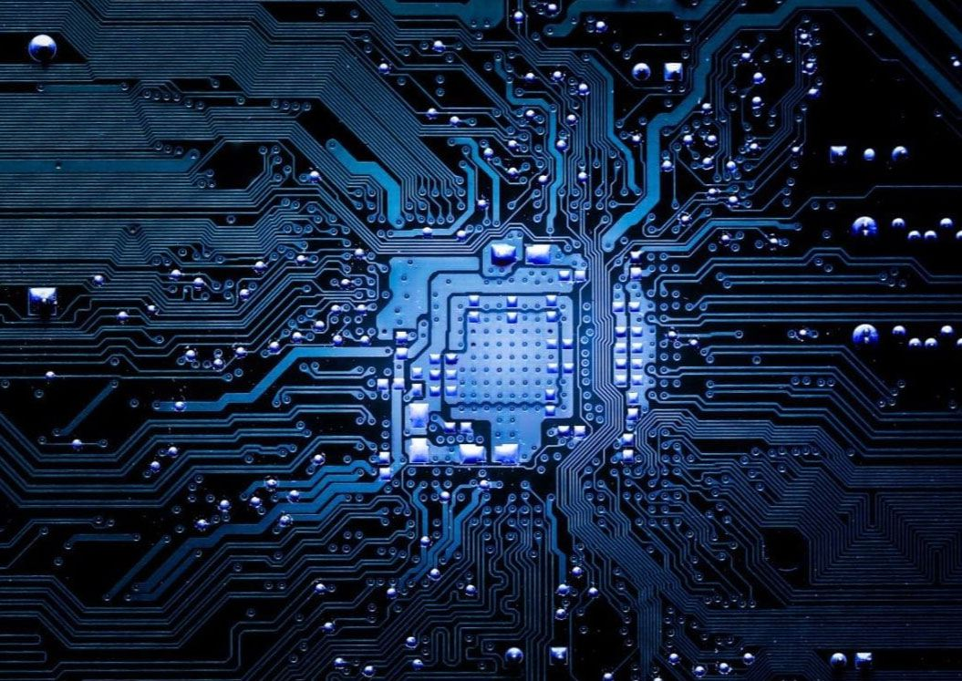
Ứng dụng:
+ Chế tạo các linh kiện rất nhỏ.
+ Chế tạo thiết bị cảm biến...

Slide 32
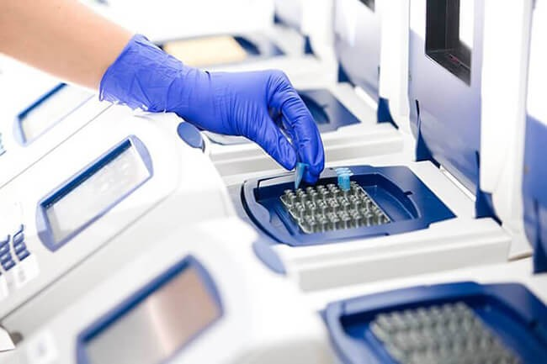
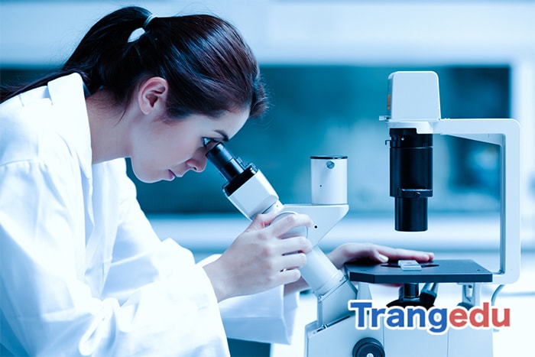
VI. VẬT LÍ Y SINH
Vật lí y sinh là môn khoa học liên ngành, ứng dụng lí thuyết và phương pháp của khoa học vật lí vào sinh học và y học. Nghiên cứu hiện tượng xảy ra trong các tổ chức cơ thể sống dựa trên thành tựu vật lí.
Máy khuếch đại PCR

Slide 33
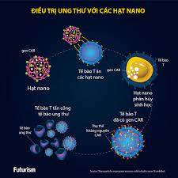
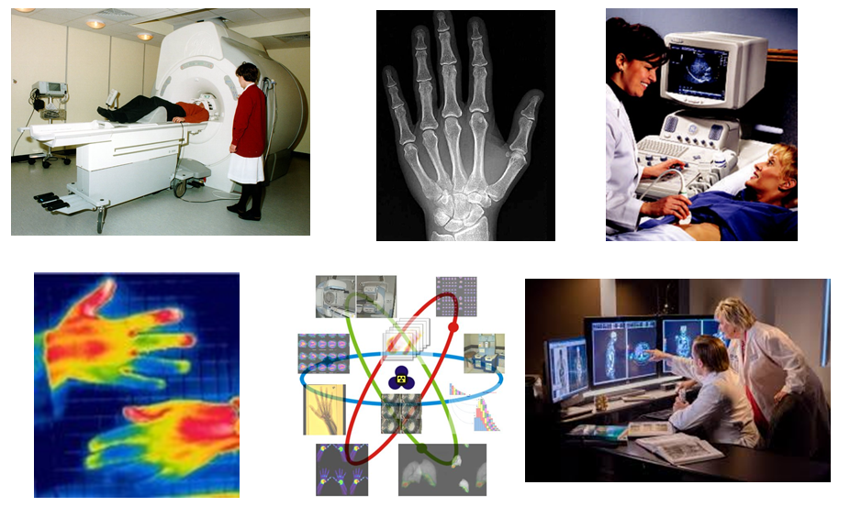
Nội dung nghiên cứu của vật lí y sinh rất rộng:
+ Cơ chế sinh bệnh và tác dụng của các yếu tố môi trường và các yếu tố vật lí, các kĩ thuật chuẩn đoán điều trị bệnh hiện đại.

Slide 34
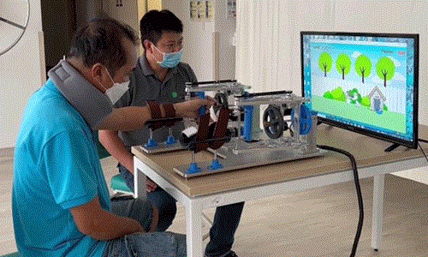
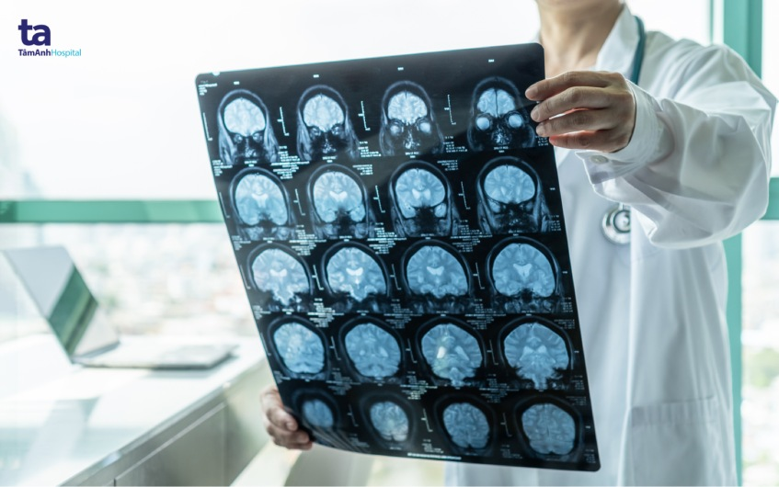
+ Nghiên cứu chế tạo thiết bị hỗ trợ phục hồi chức năng vận động và thiết bị nano để đều chức năng sinh học.
+ Nghiên cứu kĩ thuật thực nghiệm chuẩn đoán hình ảnh…

Slide 35

Về nhà:
Tìm hiểu thêm một số ngành nghề liên quan đến lĩnh vực nghiên cứu của vật lí hiện đại.

Slide 36
Cảm ơn các bạn đã lắng nghe!

